Slide 1
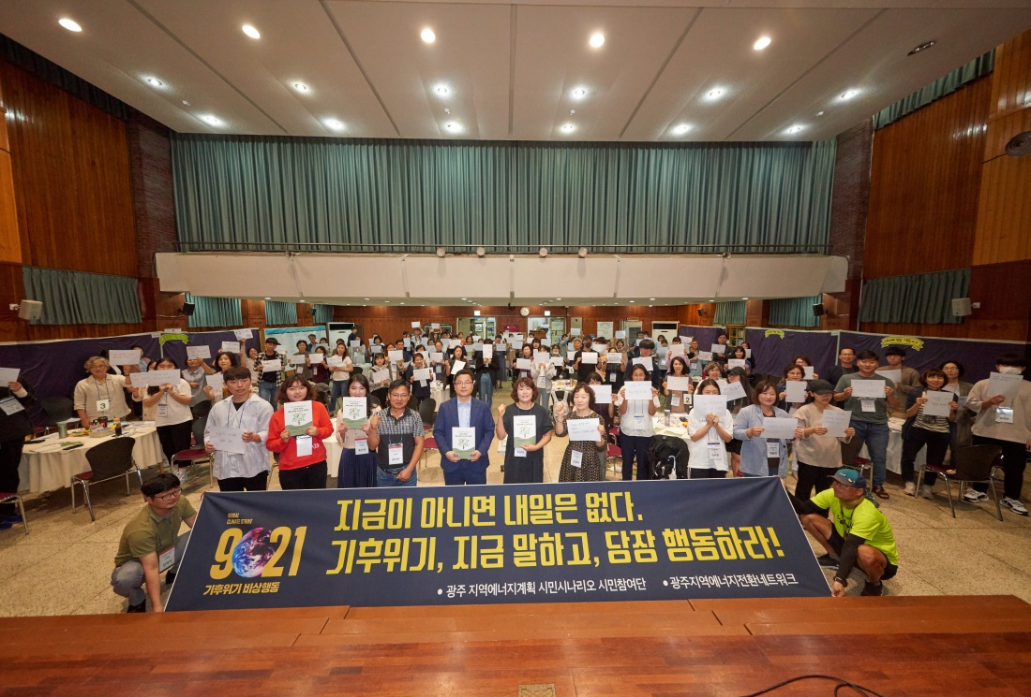
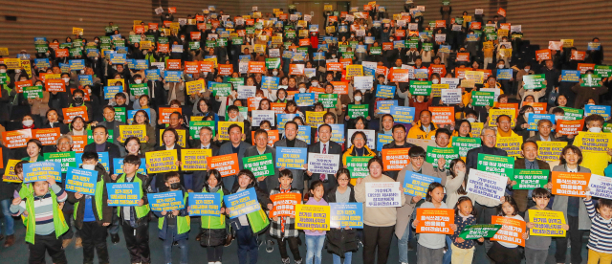
광주시 ‘2045 탄소중립도시’
성공적 추진을 위하여
전) 국제기후환경센터 대표 임 낙 평

Slide 2
1
들어가기
▶1년 전 8월, 광주시 ‘광주시 2045 탄소중립도시’ 선포.
중앙정부가 2050 탄소중립국가 선언
▶2045 탄소중립도시 선포
- ‘파리기후협정’의 이행과정
- ‘섭씨 1.5도 온난화 목표’ 이를 달성하기 위해 ‘2050 탄소중립
과 중간 목표인 2030년 50% 온실가스 감축목표’
▶‘2050 탄소중립’은 실로 야심찬 목표
- 20세기형 화석에너지 기반의 사회경제구조, 생산소비
구조의 일대 전환을 의미. 화석에너지 의존 제로, 조기
탈석탄, 열대우림을 비롯 숲 파괴 및 생물 종다양성의 파괴도
극복

Slide 3
1
들어가기
▶'탄소중립은 유럽인을 달나라에 보내는 일(Europe man
On the Moon Moment)‘
- ‘우리 인류의 의식주 구조, 삶의 방식 등 모든 것이 바뀌
어야 가능한 일’임.
▶‘2045 탄소중립 광주’는 제대로 가고 있을까?
2030 중간 목표도 확고할 것인가?
광주의 중장기 기후행동계획이 진행되고 있을까?

Slide 4
2
광주시 ‘2045 탄소중립’ 정책
▶탄소중립의 핵심은 탄소를 포함한 온실가스 감축임
- 광주시 온실가스 배출은 2018년, 9백 36만 톤, 전체 92%
에너지 부분에서(에너지 부분 8백 60만 톤).
일인당 연간 6.4톤 배출. 수송(30%), 상업(20%), 가정(20%),
산업(19%), 폐기물(5%)
▶광주시 추정 2045년 배출량은 8백 23만 톤. 감축 기준
연도 2010년 배출량은 8백 80만 톤임.
- 탄소중립 달성을 위해 에너지 전환 43%(3백 52만 톤),
건물 20%(1백 20만 톤), 교통수송 16%(1백 20만 톤),
자원순환 13%(1백 만 톤), 산림 공원 6%(70만 톤) 등 감축
해야 함.

Slide 5
2
광주시 ‘2045 탄소중립’ 정책
▶ 중간 목표로 2030년 45%, 약 400만 톤 감축 필요.
일인당 약 3톤.
▶ 분야별 8대 과제
- 시민주도 녹색분권. 녹색에너지 확대,
- AI연계 녹색인프라 확충
- 환경오염 및 기후재난 대응
- 스마트 환경관리체계
- 상수도 인프라구축
- 환경융합산업 육성
- 일자리 창출 및 시민참여 선정

Slide 6
2
광주시 ‘2045 탄소중립’ 정책
▶ 2030년 기업RE100, 2035년 광주RE100, 그리고 2045년
에너지 자립 등을 로드 맵을 발표. 또한 2025년 노후
경유차 폐차, 2030년 내연기관 자동차 등록제한,
2045년 100% 친환경차 도입, 2025년 생활폐기물
100% 자원화
▶ 2045탄소중립추진위원회와 추진단, 에너지 정책위원회,
탄소중립연구추진단 등 민관산학 거버넌스 체계를 구축

Slide 7
3
광주시 2045 탄소중립 평가
▶3-1 선언 이후 1년, 실질적 감축의 중요성
- 당장 10년 후, 2030년 45% 감축을 위해서는 매년 7%
내외의 감축이 이뤄져야 함. UNEP(유엔환경계획)는 파리
협정 제시하는 2030년 45% 감축을 달성하려면 매년 7%
내외 감축 필요성을 주장
- 2030년에 약 400만 톤(45%)을 감축해야 함. 연간 7%감축
은 매년 약 40만 톤의 감축을 성과를 이뤄야 함
- 2045 탄소중립의 성패는 향후 10년, 2030 감축목표의
성공여부에 달려 있음. 또한 2030년 목표를 달성하려면
10년 동안의 감축 로드 맵과, 이행여부를 평가

Slide 8
3
광주시 2045 탄소중립 평가
▶ 3-2 도시개발 확대와 탄소중립 목표의 타당성
- 광주시는 도시화 산업화가 확대일로임. 신규택지 개발,
고밀도 재개발, 산업단지 확대, 자동차 등록 증가 및
교통량 증가 등이 가속화
- 온실가스 배출량 증가가 불가피할 것임
- 지금이 도시개발은 에너지 수요의 증가를 불러옴
- 2045 탄소중립의 길에 합당한 도시화, 도시개발, 도시
발전 전략 등 도시계획이 필요할

Slide 9
3
광주시 2045 탄소중립 평가
▶3-3 에너지 전환과 광주RE100의 가능성
- 재생에너지로의 에너지 전환은 필수
- 광주의 ‘2030 기업RE100’은 10년 내에 대부분 기업들이
자발적으로 RE100에 투자하여 ESG경영을 하겠다는 것을
의미. 그러나 광주시의 발표처럼 기업 스스로 기업의
RE100을 위한 공감대와 투자 여력이 있는지 의문.
- 2035년 광주RE100 더 야심찬 목표. 현재 전력에너지는
외부의 원전을 통해 공급받고 있음. 2020년 광주시의 전
력 가운데 재생에너지 도입비율은 7% 내외
- 2035년 RE100을 성취하려는 구체적 로드 맵 그리고 재생
에너지 분야, 투자재원 조달방안 필요

Slide 10
3
광주시 2045 탄소중립 평가
▶3-4 수소에너지 이용의 현실성
- 태양광을 주력으로 약25%, 수소에너지인 연료전지 도입
이용이 70% 이상으로 계획
- 수소에너지는 Green수소(재생에너지 전력 활용하여
물의 전기분해해서 얻음), Grey수소 (가스를 개질하여
얻음, 현재 수소에너지 이용), Blue수소(CCS기술 적용하
여 가스 개질함).
Green수소는 재생에너지로 인정될 수 있으나, Grey 나
Blue 혹은 Brown(석탄활용)수소는 화석에너지 이용으로 간주
될 수 있음. Grey수소 이용은 탄소중립과의 거리가 있음.
- Green수소는 현재로서는 경제성이 없고, 10년 후 기술개발이
이뤄지더라도 그 만큼 재생에너지를 확충해 나아가야 함.

Slide 11
3
광주시 2045 탄소중립 평가
▶3-4 수소에너지 이용의 현실성
- 수소에너지는 Green 수소일 때 타당성 있음.
- 현재로서는 광주시의 RE100. 에너지 자립도시, 탄소중립
도시에 대규모 수소에너지 도입은 가능성과 현실성에
의문.

Slide 12
3
광주시 2045 탄소중립 평가
▶3-5 교통수송 분야의 감축이 가능성
- 광주시 온실가스 배출의 가장 큰 부분(30%)이 교통수송
분야 임. 현재 69만 2000대(2020년 말) 자동차 등록, 매년
약 1만 5000대 내외 증가 추세.
- 수송 분담률(2020년)은 대중교통(시내버스+도시철도)
27% 보다 승용차 51%로 압도적으로 높음. 자전거 이용
비율은 1-2% 미미. 광주시의 교통체제가 승용차 중심의
‘고탄소 고비용 저효율 도시교통체계’임.

Slide 13
3
광주시 2045 탄소중립 평가
▶3-5 교통수송 분야의 감축이 가능성
- 시의 2045 탄소중립에서는 2025년 노후경유차 퇴출,
2030년 내연기관차 등록제한, 2025년 자전거 분담률 5%
상향, 단계적으로 전기차 수소차 도입 등을 추진 중임.
- 탄소중립의 길에 합당한 대응책일지 의문임. 도시의 최대
배출원에 대한 정책적 비전이 부족함.
- 대중교통(시내버스 도철) 및 자전거 중심의 ‘탈탄소
저비용 고효율 녹색교통체계’로 단계적 전환이 필요함.
대중교통 수송비율, 자전거 비율도 대폭 상향해야 필요.

Slide 14
3
광주시 2045 탄소중립 평가
▶3-5 교통수송 분야의 감축이 가능성
- 시내버스는 2030년 이전까지 100% 친환경차(전기차,
수소차) 전환, 2030년까지 내연기관 신규등록금지하고,
2035년까지 60-70% 이상 친환경차 도입 할 수 있는 대담
한 정책이 필요.

Slide 15
3
광주시 2045 탄소중립 평가
▶3-6 각종 건축물의 녹색화 구상이 있는가.
- 건축물은 ‘에너지를 먹는 하마’
- 탄소중립 도시 추진에서 가장 힘든 과제가 ‘탄소중립 빌딩’
- 거액의 투자재원도 필요할 것임. 그러나 반드시 추진해
가야 할 과제인 만큼 중장기 2030년, 2045년까지의 중장기
계획이 있어야 할 것임. 상당한 재원이 필요할 것이고,
녹색 건물에 대한 정책적 제도적 장치도 있어야 함

Slide 16
3
광주시 2045 탄소중립 평가
▶3-7 연차별 로드 맵과 재원 확보 방안 필요성
- 2030년까지의 계획은 연차 별 추진 현황 필요
- 현재까지 예산과 계획은 2025년까지만 수립, 대부분 민자
투자 의존도가 큼. 사업비를 2025년까지 24조 4,716억 원
(국비 4조 1,312억, 시비 2조 2,602억, 민자 18조 0,802억)
상정. 재원 조달이 가능성이 있는지.

Slide 17
3
광주시 2045 탄소중립 평가
▶3-8 ‘2045 탄소중립’과 법적 구속력
- 2050 탄소중립을 확고히 하는 정부가 기후위기 관련 법률
제정이 시급히 필요하고(현재 국회에서 심의 중임), 광주시
와 같은 지방정부들 또한 조례의 제정이 필요함. 때에 따라
중앙정부보다 먼저 조례를 가질 필요도 있음. 광주의 경우,
조례에는 중장기 감축목표를 담고, 이를 구현하기 위한
정책을 담아야 할 것임.
- 탄소중립은 광범위한 도시의 변화를 담고 있어서 연관된
조례, 예를 들면 건축, 교통, 에너지, 산단, 도시계획 등
분야의 조례로 이를 반영 필요

Slide 18
4
‘2045탄소 중립도시’ 광주를 위하여
▶ ‘2030년 50% 감축 및 ‘2050 탄소중립’은 인류가 가야
할 길, 선택이 아닌 필수의 길임
▶ 시민들의 국제적인 ‘미래를 위한 금요일(Fridays For
Future)’와 연계한 금요일 기후보호를 위한 캠페인이
‘2045 탄소중립 길’에 소중한 자산
▶ 지난 1년 에너지 전환과 재생에너지 확대, 녹색교통과 친
환경차 도입, 녹색빌딩도입, 자원순환 등을 통해 얼마만큼
감축의 성과를 기록했는지 평가
▶ 2050년 ‘탄소중립’, ‘순제로 배출(Net Zero)’ 실로 야심찬
목표임. 반드시 성취해야 될 것임. 이를 성취하기 위해서는
‘지금 당장 행동에 나서야 할 것임( The Time To Act Is
NOW).’

Slide 19
생명•평화•정의로운 전환
감사합니다.

